Slide 1
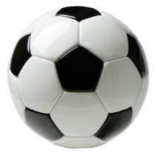
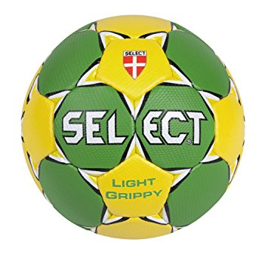
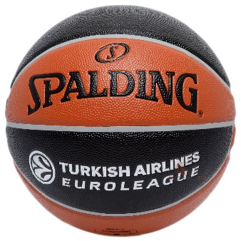
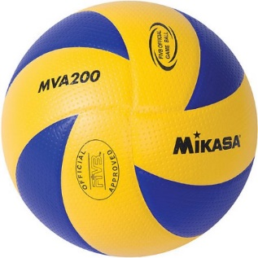
Športne igre z žogo
Izberi eno izmed rumenih zvezdic

Slide 2
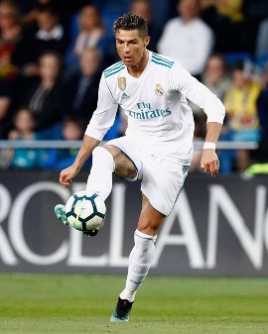
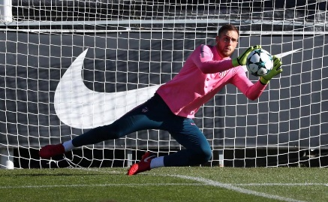
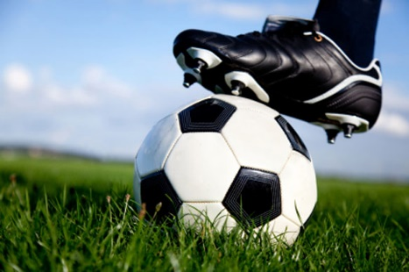
NOGOMET
ekipo sestavlja 11 igralcev
igra se 2 polčasa po 45 minut
nogometni čevelj ima na podplatu čepke
prepovedano je igranje z roko (izjema je vratar)
glavni cilj je zadeti nasprotnikov gol
Pritisni za ogled nogometne igre
na 1. stran

Slide 3
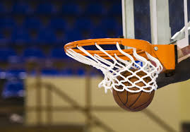
KOŠARKA
ekipo sestavlja 5 igralcev
igra se 4 četrtine po 10 minut
glavni cilj je zadeti nasprotnikov koš
prepovedano je igranje z nogo
Pritisni za ogled košarkarske igre
na 1. stran

Slide 4
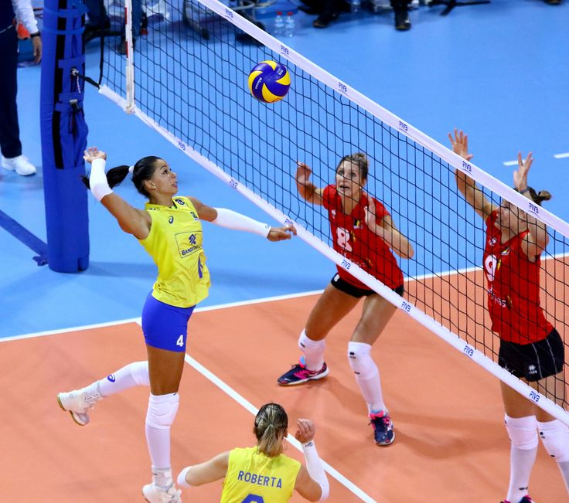
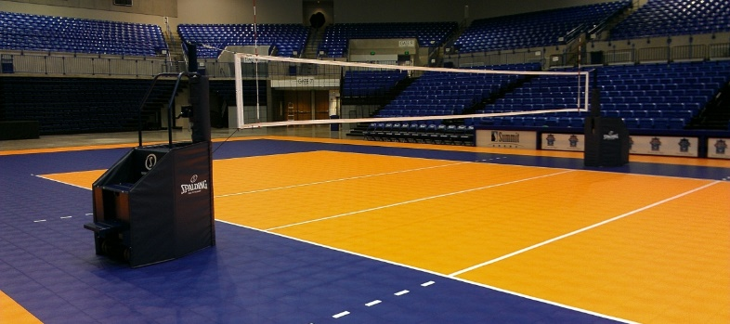
ODBOJKA
ekipo sestavlja 6 igralcev
zmagovalec mora zmagati 3 sete do 25 točk
žogo je potrebno spraviti preko mreže
žogo lahko odbiješ s katerimkoli delom telesa
glavni cilj je zadeti nasprotnikovo polje
Pritisni za ogled odbojkarske igre
na 1. stran

Slide 5
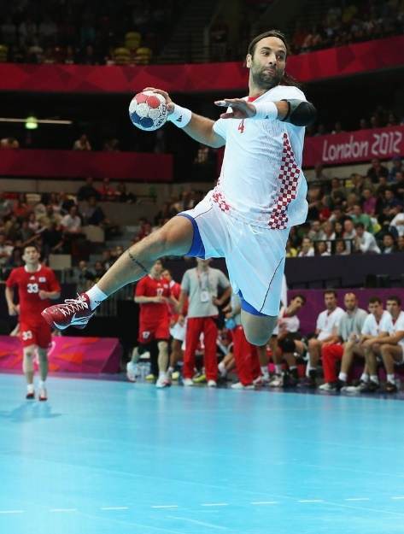
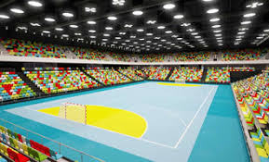
ROKOMET
ekipo sestavlja 7 igralcev
igra se 2 polčasa po 30 minut
prepovedano je igranje z nogo (izjema je vratar)
glavni cilj je zadeti nasprotnikov gol
Pritisni za ogled rokometne igre
na 1. stran

Slide 6
Če si dobro pregledal vse športne igre z žogo, potem se lahko preizkusiš v mini športnem kvizu, drugače se vrni na prvo na stran in še malo ponovi.
ŽELIM REŠITI KVIZ
BOM ŠE MALO PONOVIL

Slide 7
MINI ŠPORTNI KVIZ
Pritisni za nadaljevanje

Slide 8
1. VPRAŠANJE
Koliko igralcev sestavlja nogometno moštvo?
15
6
7
11

Slide 11
2. VPRAŠANJE
Športnik na sliki je rokometaš.
DRŽI
NE DRŽI

Slide 14
3. VPRAŠANJE
Glavni cilj katerega športa je zadeti koš?
Šaha
Košarke
Nogometa
Plavanja

Slide 17
4. VPRAŠANJE
Pri katerem športu je na sredini igrišča postavljena mreža?
Košarka
Rokomet
Nogomet
Odbojka

Slide 20
5. VPRAŠANJE
Kateri šport igra športnik na sliki?
Košarko
Nogomet
Rokomet
Odbojko

Slide 23
6. VPRAŠANJE
Na sliki je žoga za …
Nogomet
Tenis
Košarko
Odbojko

Slide 26
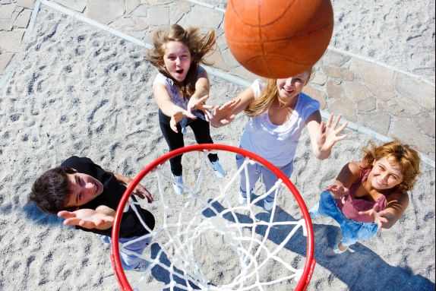
7. VPRAŠANJE
Kateri šport igrajo otroci na sliki?
Rokomet
Balinanje
Nogomet
Košarko

Slide 29
Čestitke, prišel si do konca kviza.
ZAČNI KVIZ PONOVNO
na 1. stran

